Slide 1




TRƯỜNG TIỂU HỌC ÁI MỘ A
Ôn tập chủ đề thực vật
và động vật

Slide 2


KHỞI ĐỘNG

Slide 3




Trò chơi
Trái tim
yêu thương

Slide 4
Câu 1: Thực vật cần yếu tố nào để sống và phát triển.
A. Nước, chất khoáng, không khí, ánh sáng, nhiệt độ thích hơp
B. Nước, chất khoáng.
C. Nước, chất khoáng, không khí, ánh sáng

Slide 5
Câu 2: Động vật cần yếu tố nào để sống và phát triển.
A. Thức ăn, Nước.
B. Thức ăn, Nước, ôxi
C. Thức ăn, Nước, ôxi, nhiệt độ thích hơp

Slide 6
Câu 3: Chăm sóc cây trồng vật nuôi cần chú ý điều gì?
A. Chăm sóc đúng cách, đảm bảo các nhu cầu sống
B. Chăm sóc đúng cách, đảm bảo các nhu cầu sống và điều kiện sống phù hợp
c. Chăm sóc đúng cách điều kiện sống phù hợp

Slide 7
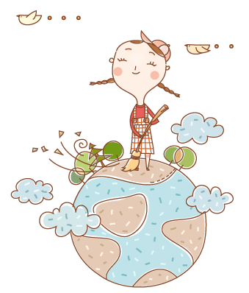
Luyện tập

Slide 8
Hãy nêu điểm khác nhau về sự trao đổi chất với môi trường của thực vật so với động vật
- Động vật thường xuyên trao đổi các chất với môi trường: lấy vào thức ăn, nước, khí ô-xi và thải ra các chất cặn bã, nước tiểu, khí các-bô-níc,..

Slide 9
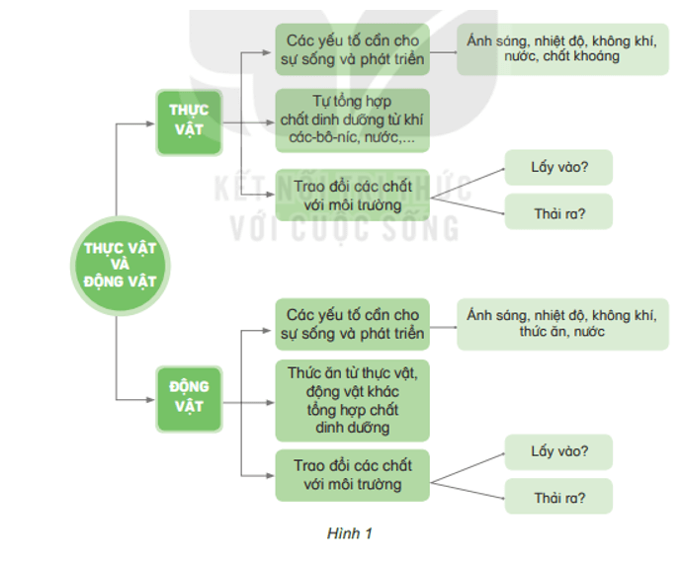
Đọc thông tin trong hình 1 và trình bày tóm tắt các nội dung đã học
1

Slide 10
* Thực vật:
- Thực vật cần đủ nước, chất khoáng, không khí, ánh sáng và nhiệt độ thích hợp để sống và phát triển.
- Thực vật có khả năng tự tổng hợp các chất dinh dưỡng cần cho sự sống nhờ quá trình quang hợp.
- Thực vật trao đổi khí các-bô-níc, ô-xi, nước và các chất khoáng với môi trường.
* Động vật:
- Động vật cần thức ăn, nước, không khí, nhiệt độ, ánh sáng thích hợp để sống và phát triển.
- Động vật sử dụng thức ăn chủ yếu từ thực vật hoặc động vật khác để tổng hợp chất dinh dưỡng cho cơ thể.
- Trong quá trình sống, động vật thường xuyên trao đổi các chất với môi trường: lấy vào thức ăn, nước, khí ô-xi và thải ra các chất cặn bã, nước tiểu, khí các-bô-níc,..

Slide 11


Chia sẻ với bạn

Slide 12
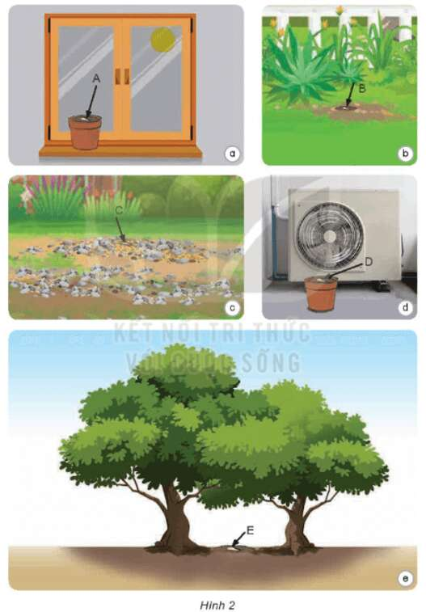
Câu hỏi 2 trang 69 SGK Khoa học 4: Các hạt giống một loại cây gieo vào các vị trí A, B, C, D, E như hình 2 được cung cấp đầy đủ nước và hạt nảy mầm thành cây con, hãy dự đoán:
- Vị trí nào cây con có thể sẽ phát triển tốt? Vì sao?
- Vị trí nào cây con sẽ không hoặc kém phát triển? Vì sao?

Slide 13
- Vị trí b cây con có thể sẽ phát triển tốt. Vì đủ nước, chất khoáng, không khí, ánh sáng và nhiệt độ thích hợp để sống và phát triển.
- Vị trí a, c, d, e cây con sẽ không phát triển hoặc kém phát triển
+ Vị trí a, d, e: Cây con không đủ ánh sáng mặt trời, dinh dưỡng.
+ Vị trí c: Cây con không đủ chất khoáng do nơi trồng có nhiều sỏi đá.

Slide 14


VẬN DỤNG

Slide 15






Slide 16





Luật chơi:
HS đưa ra tên 1 loài động vật sau đó gọi tên 1 bạn bất kì, HS được gọi nêu những hiểu biết động vật đó - Đến lượt HS nào không trả lời được, em đó sẽ bị thua và hát 1 bài.

Slide 17

DẶN DÒ
- Ôn tập các kiến thức đã học
- Xem trước bài

Slide 18
Thank you!!!

